Slide 1
2016.04.08 ~ 14
Week 15

Slide 2
Milestone
Life 1일1인디
Life 1일1이불
Life 어깨&허리 펴고다니기
Life 침대에서 노트북&핸드폰 안하기
Life 일정 소화하기
Life PPT 피드백
Research Scene Randomizer
Research TraniningData Generator
Research Hand PoseAnimation Receiver
☆투표하기☆

Slide 3
Next Milestone
일정 소화하기
04/08 : 연구실 세미나 – 논문 미팅 – 성과발표회 – 동아리 학교별운영진 모임
04/09 : (아마도 밤새서) 수업자료 준비 – 동아리 세미나 수업
04/10 : 전시-히읗 관람. 타이포 작업자에게 필요한게 뭔지 하나라도 묻고 오기. 과제. 연구
04/11 : 연구실 – 경영대 교수님과 미팅 – 일본 행아웃 – 수업 – 여의도 저녁약속
04/12 : 4시까지 과제덩어리. 1일1인디 투표독려용 ＇난세의 영웅＇
04/13 : 투.표. 동아리 세미나 커리큘럼 디벨롭 / 시뮬레이터
04/14 : 시뮬레이터 밤새든지뭘하든지 완성

Slide 4



Life 1일1인디
4/08
옐로우칩
진격의 솔로
4/09
소란
고백직전
4/10
소란
가을목이

Slide 5

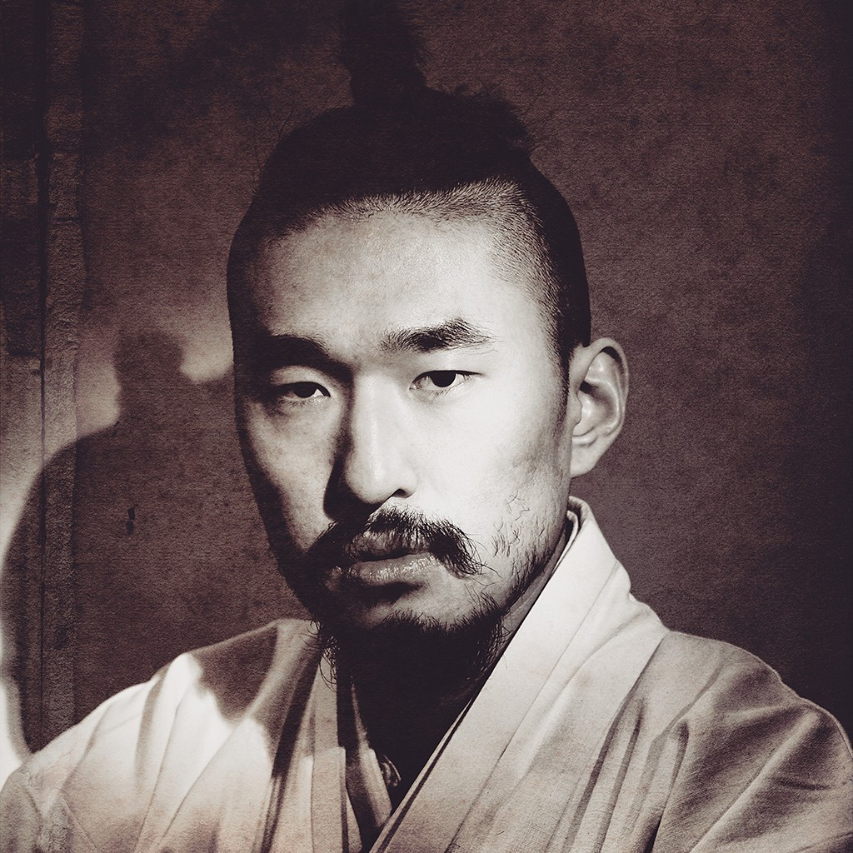
Life 1일1인디
4/11
Glen Check
The Flashback
4/12
전범선과 양반들
난세의 영웅
4/13
Glen Check
Vivid

Slide 6


Life 1일1인디
4/14
3호선 버터플라이
헤어지는 날 바로 오늘
4/15
???
???
4/16
???
???

Slide 7
Milestone
Life 1일1인디
Life 1일1이불
Life 어깨&허리 펴고다니기
Life 침대에서 노트북&핸드폰 안하기
Life 일정 소화하기
Life PPT 피드백
Research Scene Randomizer
Research TraniningData Generator
Research Hand PoseAnimation Receiver
☆투표하기☆

Slide 8
Feedback
어떻게든 일정소화는 함. good
건강에 관한 관리가 너무 안되는 것 같다
여의도 두 바퀴랑 검도랑 다시 작게 시작해서 늘려야 할 듯
좀 더 치밀하게 삽시다

Slide 9
Next Milestone
Life 1일1인디
Life 1일1이불
Life 어깨&허리 펴고다니기
Life 침대에서 노트북&핸드폰 안하기
Life PPT 피드백
Life 여의도 두바퀴
Life 목검 200개
Research Hand PoseAnimation Receiver
Research Hand Push Receiver
Paper Continuous Control with DRL
Paper Playing Atari with DRL
Paper Terrain-Adaptive Locomotion Skills using DRL
* DRL : Deep Reinforcement Learning

